Slide 1




Giáo viên: Triệu Thị Hanh
NhiÖt liÖt chµo mõng c¸c thÇy c« vÒ dù giê líp 1A5
M¤N TO¸N

Slide 2
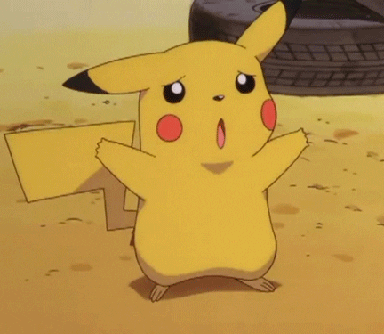

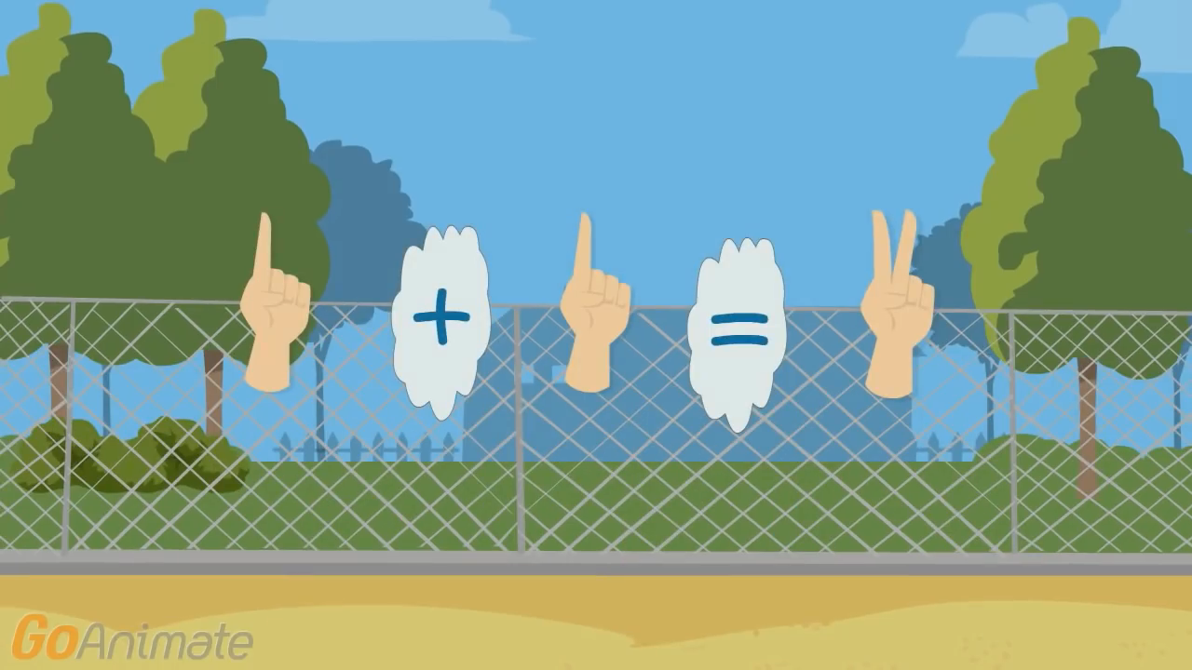
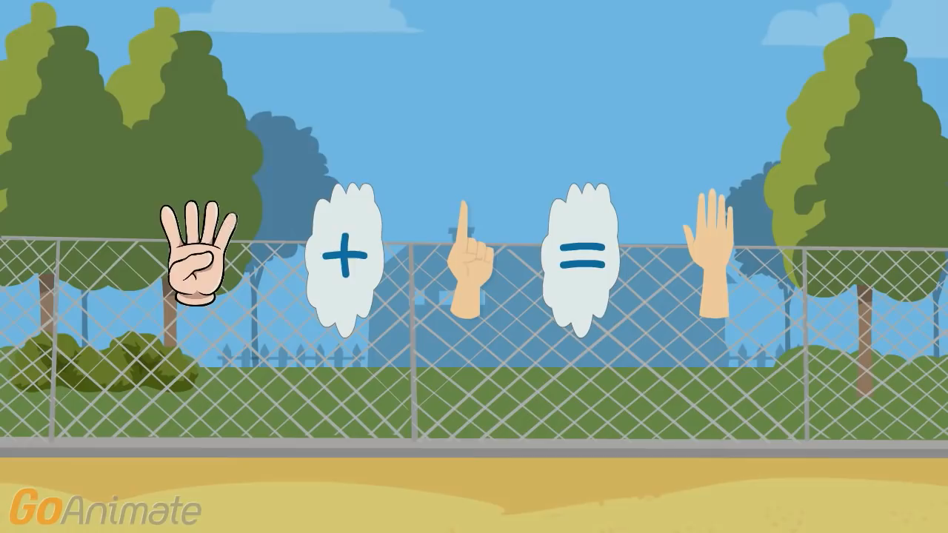
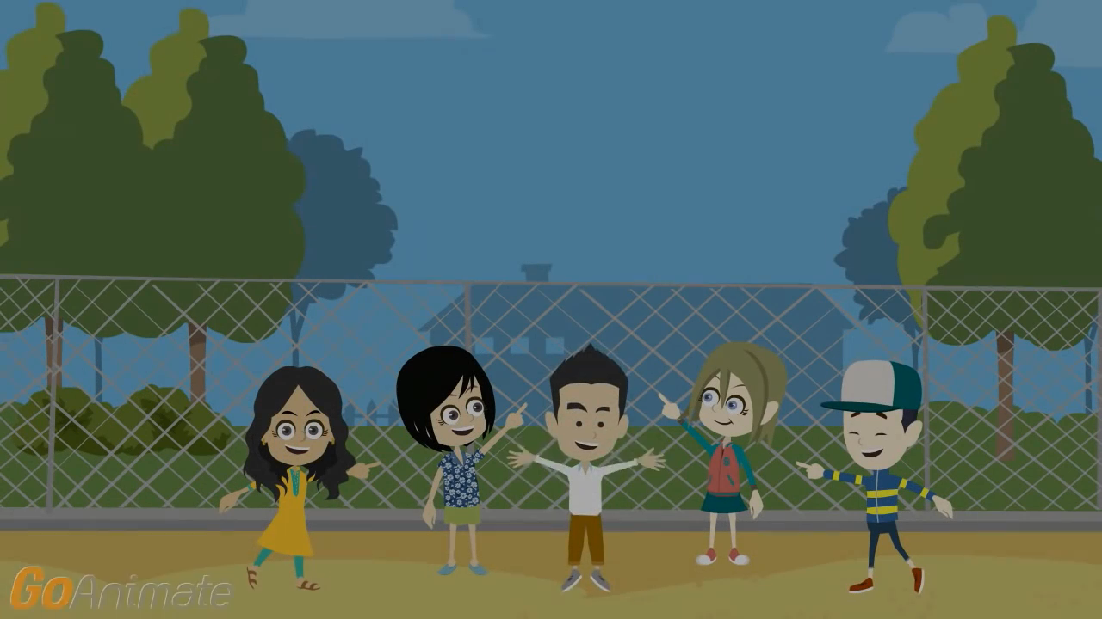
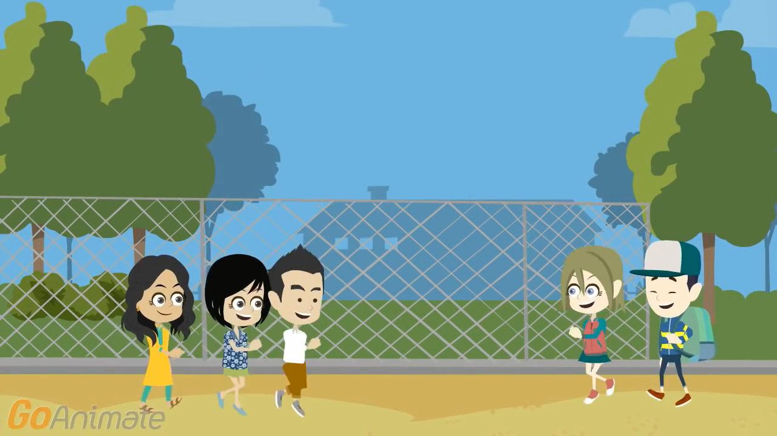
Chủ đề 3:
Phép cộng, phép trừ trong phạm vi 10.
1
2
3
4
5
4
4
5
?
4
1
?
1
3
2
2
2
3

Slide 3
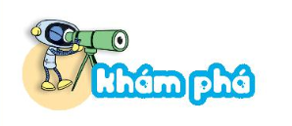
Gộp lại thì được mấy?

Slide 5
+

Slide 6
3
và
5
+
2
=
là

Slide 7
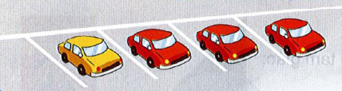
1 + 3 = 4

Slide 8
3 + 2 = 5
1 + 3 = 4

Slide 9
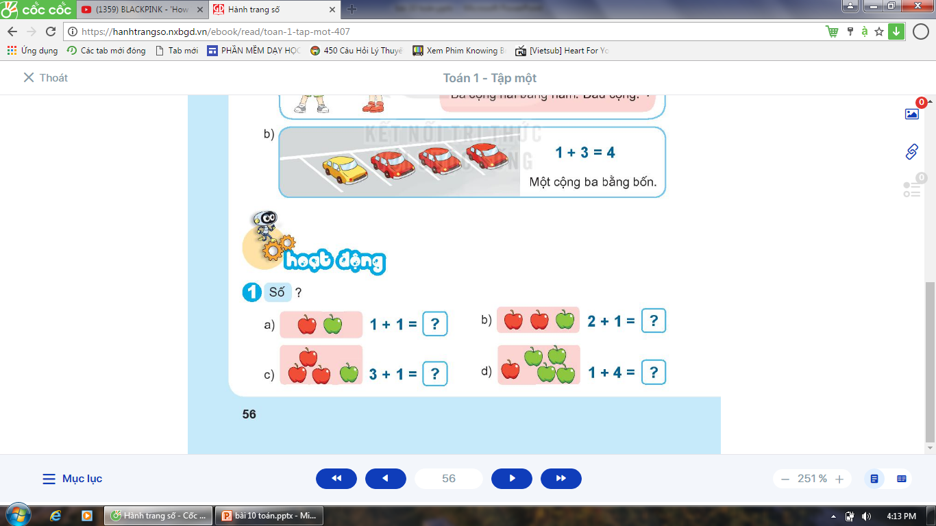
HOẠT ĐỘNG
2
3
4
5

Slide 11




NGHỈ GIỮA GIỜ
Notes:
Bài hát trời nắng trời mưa

Slide 12
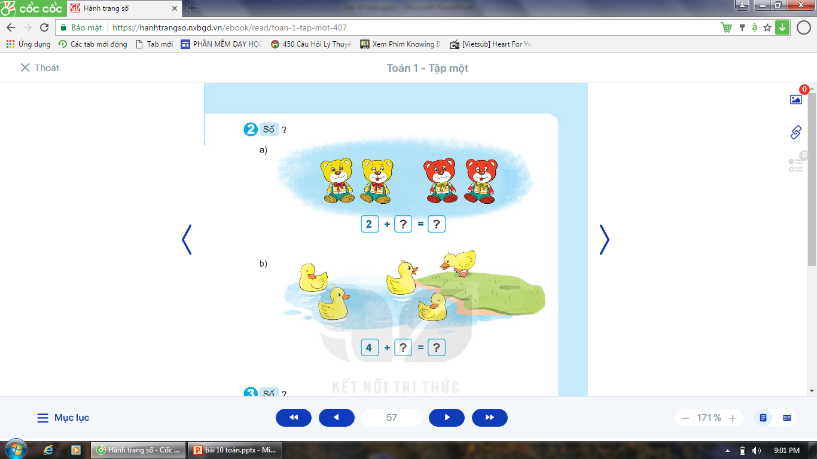

Slide 13
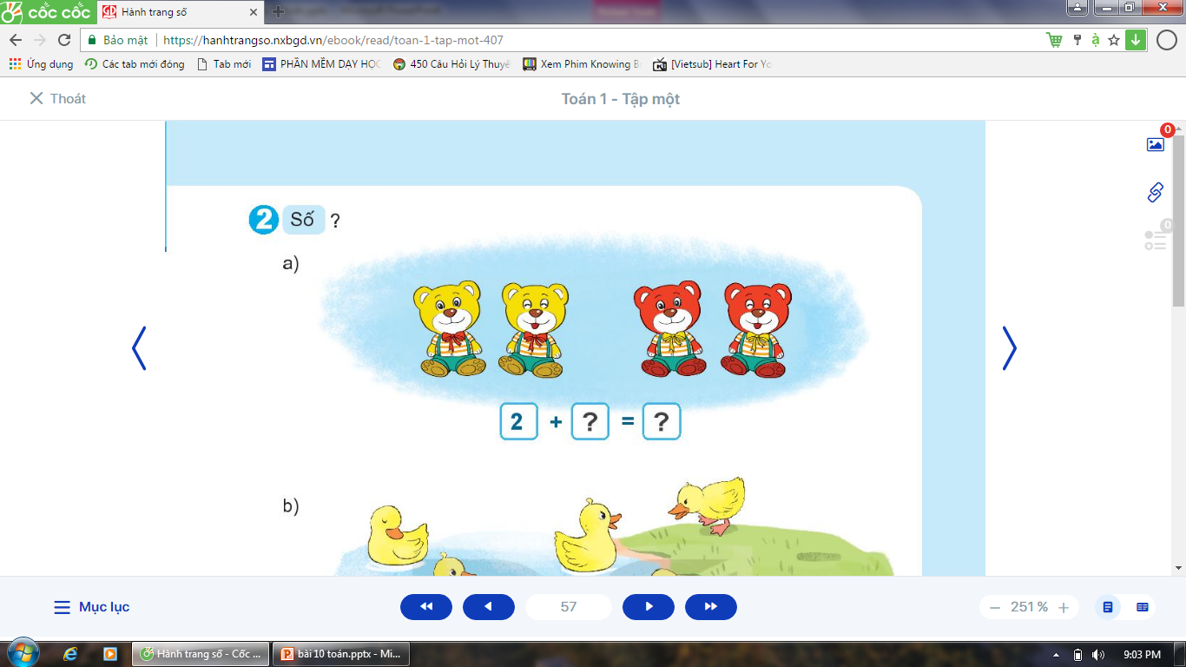
2
4

Slide 14
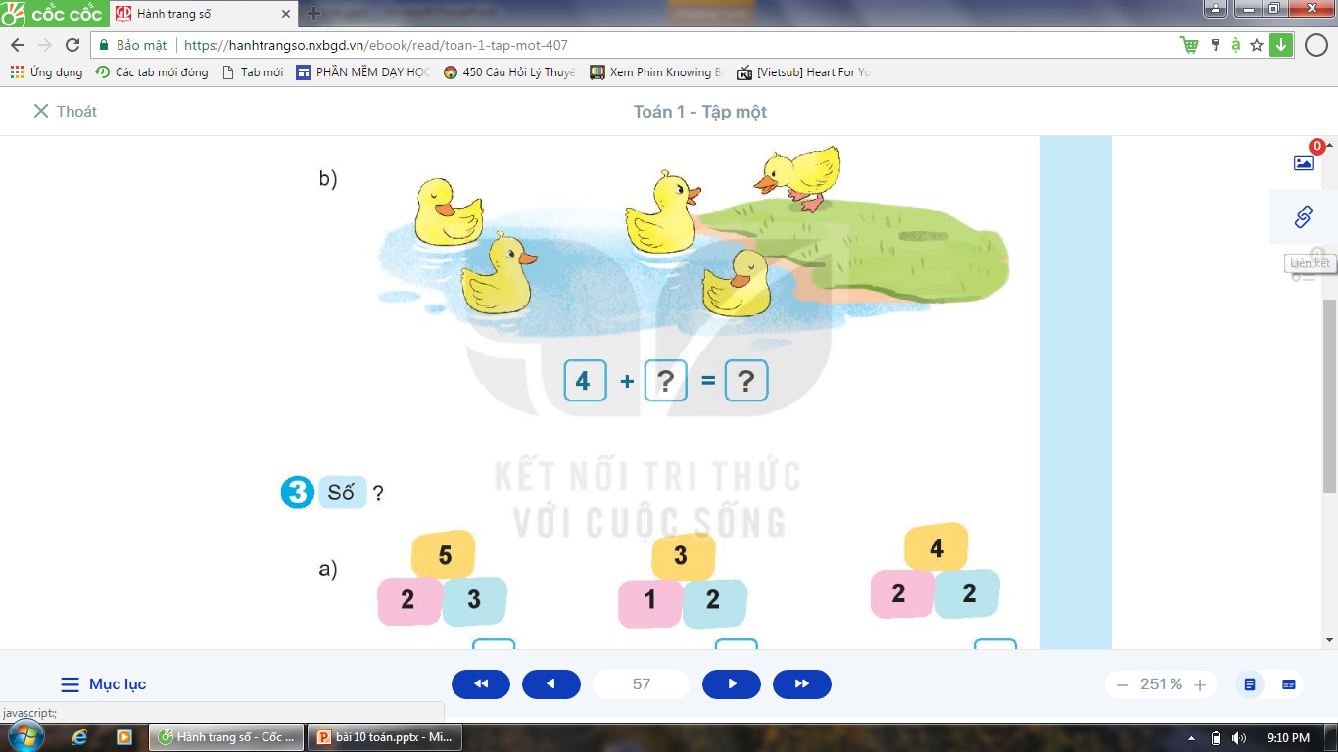
1
5

Slide 15
2
2
4
4
1
5

Slide 16
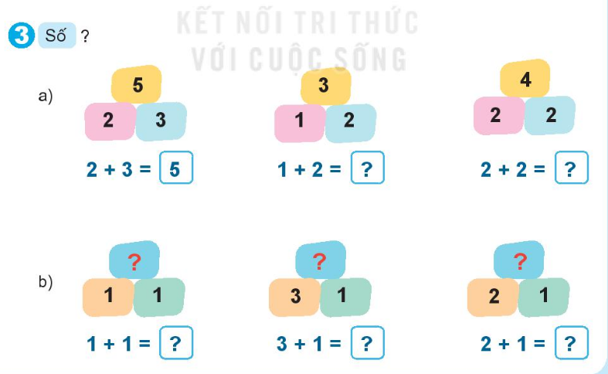
3
4
2
4
3
2
4
3

Slide 17
a)
5
5
2
3
2
3
2 + 3 =
5

Slide 19
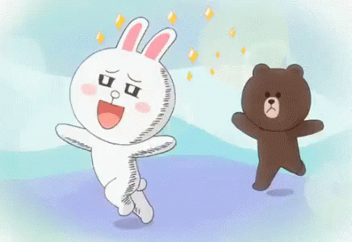
ĐUỔI HÌNH BẮT SỐ
2
5
3
4
1
Notes:
Chỉnh thành ảnh động

Slide 20









Xin cảm ơn các thầy cô
đã lắng nghe

